Slide 1
স্বাগতম
রেজাউল করিম চৌধুরী
সহকারী শিক্ষক (গনিত)
মির্জারহাট উচ্চ বিদ্যালয়
ফটিকছড়ি, চট্রগ্রাম ।
মোবাইল নং- ০১৮১৪১৪০৪২৬
ই-মেইল karim6806@gmail.com
আইডি-01050260770, ব্যাচ-26
বেসিক টিচার্স ট্রেনিং ( BTT)
অয়োজনেঃ টি, টি, সি চট্রগ্রাম।
আইসিটির মাধ্যমে মাধ্যমিক ও উচ্চ মাধ্যমিক স্তরে শিক্ষার প্রচলন প্রকল্প ২য় পর্যায়

Slide 2
রসায়ন
নবম শ্রেণি
সময় ৫০ মিনিট

Slide 3
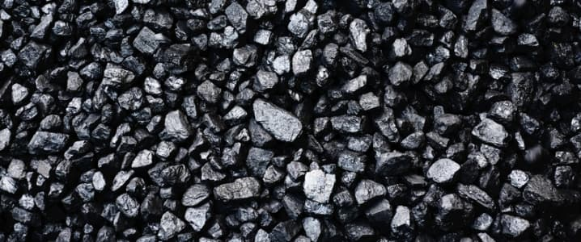
চিত্রগুলো লক্ষ্য করি
Al
C

Slide 4
ভিডিওটি লক্ষ্য করি

Slide 5
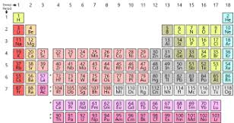

Slide 6
পর্যায় সারণী
চতুর্থ অধ্যায়
পৃষ্ঠা 62-66

Slide 7
শিখনফল
এই পাঠ শেষে শিক্ষার্থীরা
পর্যায় সারণী কী তা বিবৃত করতে পারবে ।
পর্যায় সারণীতে কতটি গ্রুপ ও পর্যায় আছে তা বলতে পারবে ।
কোন পর্যায়ে কতটি মৌল আছে তা বলতে পারবে ।
ইলেক্ট্রন বিন্যাসের সাহায্যে পর্যায় সারণীতে মৌলের অবস্থান নির্ণয় করতে পারবে ।
পর্যায় সারণীতে মৌলের পর্যায় ও গ্রুপ নির্নয় করতে পারবে ।

Slide 8
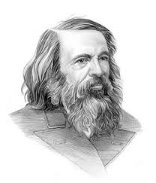
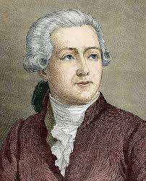
ছবিটি কার লক্ষ্য করি
ল্যাভয়সিয়ে
ম্যান্ডেলিফ
১৭৮৯
১৮৬৯

Slide 9
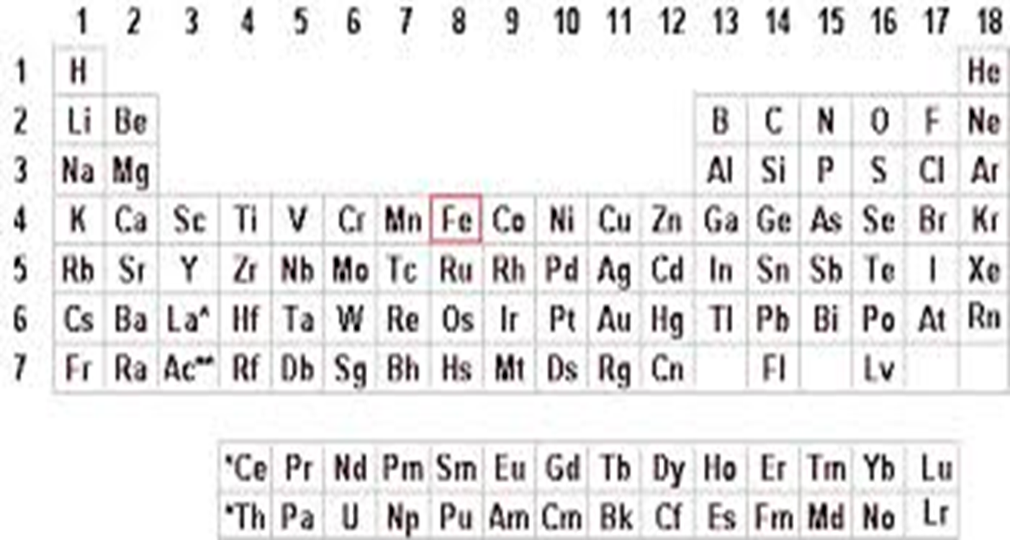
১৮ টি গ্রুপ বা শ্রেণি আছে
৭ টি পর্যায় আছে

Slide 10
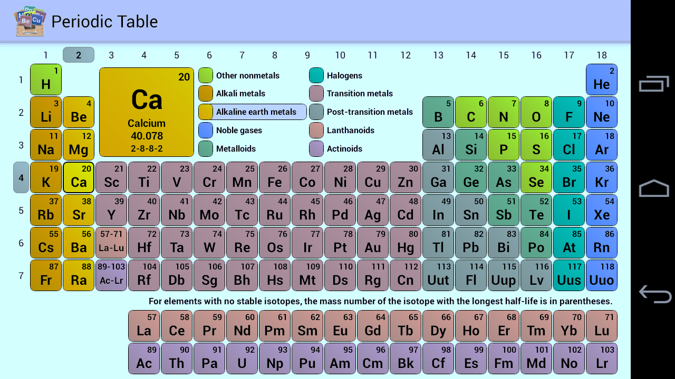

Slide 11
১৪টি খাড়া স্তম্ভ
৭টিপর্যায়
১৮টিগ্রুপ
নিচে ২টি সারি
প্রতিটি গ্রুপ মৌল দ্বারা পূর্ণ
পর্যায় ৬,৭N ব্যতিক্রম
পর্যায় সারণী

Slide 12
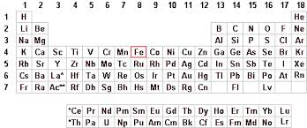
* প্রথম পর্যায়ে ২ টি মৌল আছে ।
* ২য় ও ৩য় পর্যায়ে ৮ টি করে মোট ১৬ টি মৌল আছে ।
* চতুর্থ ও পঞ্চম পর্যায়ে ১৮ টি করে মোট ৩৬ টি মৌল আছে ।
* ষষ্ঠ ও ও সপ্তম পর্যায়ে ৩২ টি করে মোট ৬৪ টি মৌল আছে ।

Slide 14
মৌলের পর্যায় বের করার নিয়ম
কোন মৌলের ইলেক্টন বিন্যাসের বাইরের প্রধান শক্তিস্তরের
নম্বরই ঐ মৌলের পর্যায় নম্বর
যেমন Li এর ইলেক্ট্রন বিন্যাস হল
Li(3) 1s² 2s¹
যেহেতু লিথিয়ামের ইলেক্টন বিন্যাসে সবচেয়ে বাইরের শক্তিস্তর ২
তাই লিথিয়াম ২নং পর্যায়ের মৌল

Slide 15
মৌলের গ্রুপ সংখ্যা নির্ণয়ের নিয়ম
*কোন মৌলের ইলেক্টন বিন্যাসের বাইরের প্রধান শক্তিস্তর যদি শুধু s অরবিটালে গমন করে তবে s অরবিটালে প্রবেশকৃত ইলেক্টন ঐ মৌলের গ্রুপ নম্বর।
* কোন মৌলের ইলেক্টন বিন্যাসের বাইরের প্রধান শক্তিস্তর যদি সর্বশেষ ইলেক্ট্রন s ও p অরবিটাল থাকে তবে s ও p অরবিটালের ইলেক্টনের সাথে ১০ যোগ করে গ্রপ নির্ধারন করতে হয়
* কোন মৌলের ইলেক্ট্রন বিন্যাসে সবচেয়ে বাইরের প্রধান শক্তিস্তরে যদি s অরবিটাল থাকে এবং আগের প্রধান শক্তিস্তর d অরবিটাল থাকে , তবে s ও d অরবিটালের ইলেক্ট্রন সংখ্যা যোগ করলে গ্রুপ সংখ্যা পাওয়া যায়।

Slide 16
পর্যায় সারণিতে মৌলের অবস্থান নির্ণয়
Na(11)- 1s² 2s² 2p⁶ 3s¹
Na
এটি পর্যায় সারণির ৩ নং পর্যায় ও ১ নং গ্রুপে অবস্থিত।
Cl (17)- 1s²2s²2p⁶3s² 3p⁵
এটি পর্যায় সারণির ৩নং পর্যায় ও ১৭ নং গ্রুপে অবস্থিত।

Slide 17
চিত্রটি লক্ষ্য করি
H |  |  |  |  |  |  |  |  |  |  |  |  |  |  |  |  | He
Li |  |  |  |  |  |  |  |  |  |  |  |  |  |  |  |  | Ne
Na | Mg |  |  |  |  |  |  |  |  |  |  | Al | Si | P | S | Cl | Ar
K |  |  |  |  |  |  |  |  |  |  |  |  |  |  |  |  | Kr
Rb |  |  |  |  |  |  |  |  |  |  |  |  |  |  |  |  | Xe
Cs |  |  |  |  |  |  |  |  |  |  |  |  |  |  |  |  | Rn
Fr

Slide 18
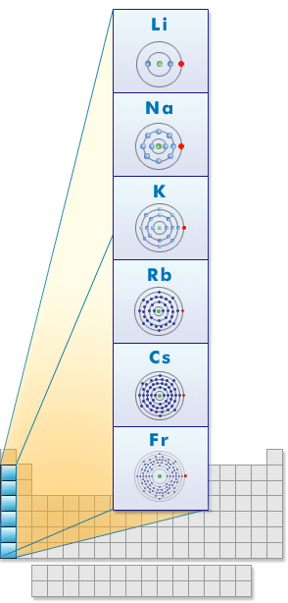
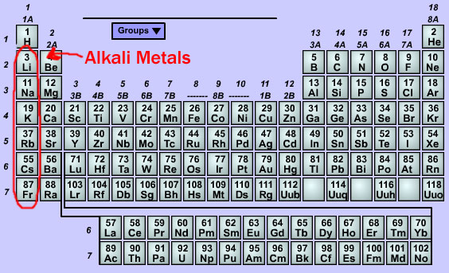
গ্রুপ-১ এর আকার

Slide 19
দলীয় কাজ
কাজ-১
কাজ-২
Sc(21) এবং Ca(20) এর ইলেকট্রন বিন্যাস দেখাও।
পর্যায় সারণিতে অক্সিজেনের অবস্থান দেখাও।
Na(11) এবং K(19) এর ইলেকট্রন বিন্যাস দেখাও।
পর্যায় সারণিতে হাইড্রোজেনের অবস্থান দেখাও।

Slide 20
উত্তর বলি
পর্যায় সারণিতে কয়টি গ্রুপ আছে?
২য় পর্যায়ে কতটি মৌল আছে ?
১৮ নং গ্রুপের মৌলগুলোকে কি বলে?
বাম হতে ডানে গেলে পরমাণুর আকার হ্রাস পায় কেন ?
পারমানবিক সংখ্যা কাকে বলে?

Slide 21
বাড়ির কাজ
* পর্যায় সারণীর মুল ভিত্তি ইলেক্টন বিন্যাস
* 1 থেকে ৩০ পর্যন্ত পারমাণবিক সংখ্যা বিশিষ্ট মৌলের ইলেক ট্রন বিন্যাস করে আনবে।

Slide 22
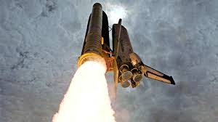
ধন্যবাদ

